Slide 1

Chào mừng các em đến với tiết Tiếng Việt - Lớp 2
Notes:
Bài giảng thiết kế bởi: Hương Thảo - tranthao121006@gmail.com

Slide 2


Thứ Sáu ngày 1 tháng 4 năm 2022
Tiếng Việt
Viết đoạn văn giới thiệu một đồ dùng trong gia đình.

Slide 3
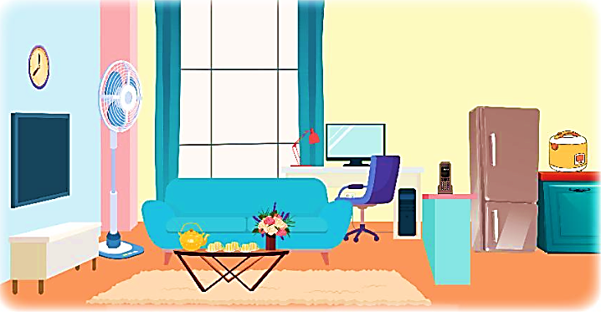
1. Kể tên các đồ vật được vẽ trong tranh và nêu công dụng của chúng.
Đồ vật
Công dụng
Ti vi
Giúp em xem nhiều bộ phim hay,...
Tủ lạnh
Giữ thức ăn tươi lâu hơn.
Quạt điện
Mát không khí.
Đồng hồ
Xem giờ.
Ghế sô-pha
Ngồi.
Bàn
Để ấm chén, Lọ hoa.
Đèn bàn
Chiếu sáng.
Máy tính
Tìm kiếm thông tin
Nồi cơm điện
Nấu cơm, nấu cháo,...
Tủ
Đựng đồ.
...
...

Slide 4

2. Viết 4 - 5 câu tả một đồ dùng trong gia đình em.
Tên đồ dùng là gì?
Em có cảm nghĩ gì khi đồ dùng đó có trong nhà của mình?
Nó có gì nổi bật về hình dạng, kích thước, màu sắc, ...?
Tả đồ dùng
Nó được dùng để làm gì?

Slide 5




LUYỆN NÓI TRONG NHÓM

Slide 6
Phòng khách nhà em có một chiếc ti vi rất to. Nó có hình chữ nhật. Chiếc ti vi rất mỏng, bề dày chỉ khoảng hai xăng-ti-mét. Màn hình xem rất rõ nét. Ti vi còn kết nối in-tơ-nét để xem nhiều bộ phim. Em rất thích chiếc ti vi nhà em.
Trong bếp, em thích nhất là chiếc tủ lạnh. Tủ lạnh nhà em có hai ngăn là ngăn mát và ngăn đá. Ngăn đá nhỏ để làm đá và làm kem, cất thịt cá dùng lâu ngày. Còn ngăn mát thì lớn hơn nhiều, có thể cất nhiều thứ khác nhau như trứng, rau, hoa quả, sữa,... Nhờ chiếc tủ lạnh mà thức ăn cất được lâu mà không bị hỏng. Chiếc tủ lạnh thật là tuyệt vời!

Slide 7

Trước sân nhà em có một chiếc đèn rất đẹp. Đèn có hình như một đóa hoa sen lớn như quyển vở, đặt ở cạnh chiếc bàn nhỏ trên sân. Khi bật công tắc ở dưới chân, đèn tỏa ánh sáng dìu dịu, đủ để sáng rõ một khoảng sân không quá rộng. Mỗi tối, khi bật đèn lên, em sẽ ra sân ngồi với bà, nghe bà kể chuyện từ ngày xửa ngày xưa.
Chiếc đồng hồ phòng khách nhà em rất đáng yêu và xinh xắn. Đồng hồ hình tròn và với đường kính khoảng 30cm. Nó được làm bằng kim loại và được sơn màu trắng chủ đạo. Phần mặt số của đồng hồ được trang trí bởi họa tiết hoa văn đơn giản, các chữ số được viết bằng số màu đen, rõ ràng và dễ đọc. Chiếc đồng hồ này có ba chiếc kim, kim ngắn chỉ giờ, kim dài hơn chỉ phút, và dài nhất là kim giây mảnh mai. Em rất yêu chiếc đồng hồ này bởi nó không chỉ giúp mọi người trong gia đình biết chính xác giờ giấc, mà còn là một vật trang trí đẹp cho ngôi nhà của em.

Slide 8
Thứ Sáu ngày 1 tháng 4 năm 2022
Tiếng Việt
Viết đoạn văn giới thiệu một đồ dùng trong gia đình.
Bài 2 (tr 90)
Bài làm
.................................................................................................................
..........................................................................................................................

Slide 9
Tiếng Việt
Đọc mở rộng.

Slide 10
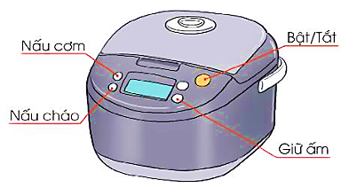
1. Tìm đọc sách, báo hoặc bản hướng dẫn sử dụng một đồ dùng trong gia đình (ti vi, máy tính, điện thoại,…)
ĐỌC MỞ RỘNG

Slide 11
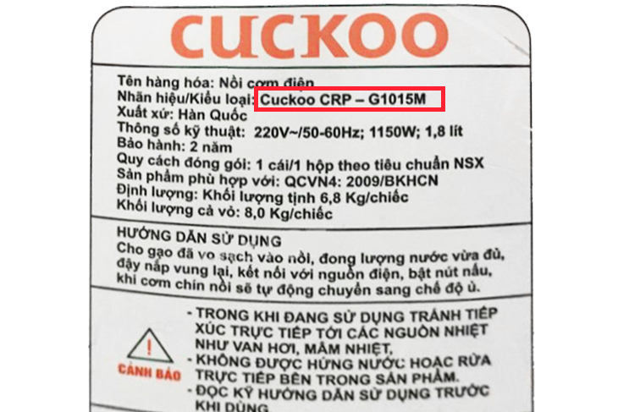

Slide 12


2. Trao đổi với các bạn một số điều em mới đọc được.
+ Hướng dẫn sử dụng quạt điện.
- Để quạt ở vị trí cân bằng.
- Chỉ sử dụng quạt ở những nơi rộng rãi.
- Không sử dụng quạt điện trong thời gian dài. Tắt quạt khi không sử dụng.

Slide 13
Củng cố bài học

